Slide 1
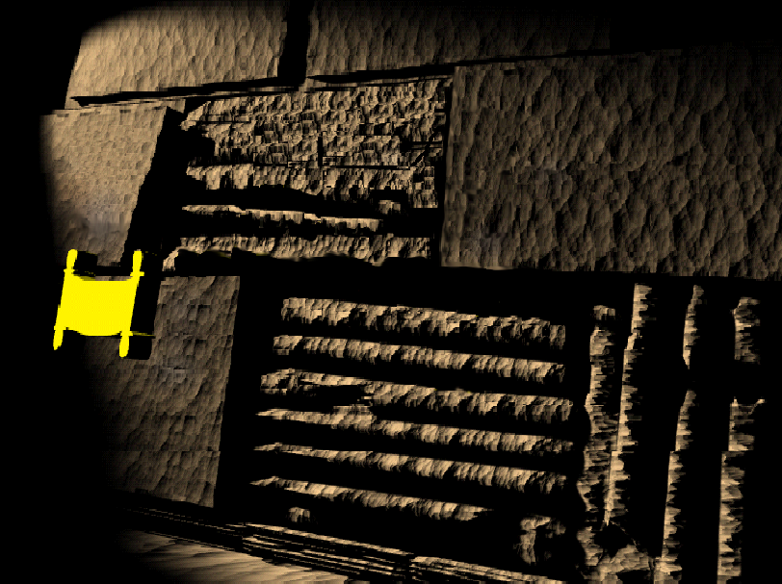
KINH THÁNH...
CĂN BẢN
®
Phần trình bày của Hội Kinh Thánh… Căn Bản Toàn Cầu
(The Bible ...Basically International Ministries Inc.), Fort Worth, Texas
BibleBasically.org • BibleStudyDownloads.org
01
©2003 TBBMI
9.65.01.

Slide 2

SỰ SẮP XẾP ĐẶC BIỆT CỦA CHÚA VỚI MÔI-SE
I
II
III
IV
V
VI
VII
VIII
IX
X
TỪ KINH THÁNH CỰU-ƯỚC
SÁCH XUẤT Ê-DÍP-TÔ KÝ:
TRƠ GIÚP HỌC TẬP #15
“GIAO ƯỚC MÔI-SE”
SỰ SẮP XẾP ĐẶC BIỆT NÀY LÀ GÌ?
©2006 TBBMI
9.65.05b.
01

Slide 3
I
II
III
IV
V
VI
VII
VIII
IX
X
MÔI-SE
XUẤT Ê-DÍP-TÔ
SI-NA-I
Đ - D - L
Đ-D-L
“Đ-D-L”
CA-ĐÊ BA-NÊ-A
40
Đạo đức
Dân Sự
Lễ Nghi
5 BÀI GIẢNG
02
1

Slide 4
NÊN NHỚ ĐẾN BỐI CẢNH!
I
II
III
IV
V
VI
VII
VIII
IX
X
•NÔ LỆ TẠI XỨ Ê-DÍP-TÔ: 400 NĂM
• NỀN VĂN HÓA & NỀN DÂN SỰ KÉM PHÁT TRIỂN
• MỐI QUAN HỆ VỚI THƯỢNG ĐẾ: MỘT ĐIỀU BÍ ẨN?
NHƯ VẬY…
•LUẬT MÔI-SE: TRỞ THÀNH MỘT BƯỚC PHÁT TRIỂN CHỦ YẾU CỦA MỐI QUAN HỆ GIỮA DÂN DO THÁI VỚI CHÚA VÀ GIỮA DÂN HỌ VỚI NHAU!
03
4
©2006 TBBMI
9.65.05b.

Slide 5
I
II
III
IV
V
VI
VII
VIII
IX
X
Sự khác biệt:
Giao ước Môi-se
Có một KHỞI ĐẦU
và có một KẾT THÚC!
04
1

Slide 6
MÔI-SE
“GIAO ƯỚC MÔI-SE”
I
II
III
IV
V
VI
VII
VIII
IX
X
“Đ”
XUẤT Ê-DÍP-TÔ KÝ ĐOẠN 20:
10 ĐIỀU RĂN
“Mười Điều Răn”
ĐẠO ĐỨC
Bảng Thứ Nhất –
Trách nhiệm đối với Chúa (Câu 1-12)
Đức Giê-hô-va Đức Chúa Trời ngươi
Chớ có các thần khác trước mặt ta
Không hình tượng hoặc tượng giống Ngài
Không thờ phượng các thần khác
Thánh hóa tên của Ngài
Hãy nhớ ngày nghỉ đặng làm nên ngày thánh
Làm việc sáu ngày
Nghỉ vào ngày thứ bảy...
05
12

Slide 7
“GIAO ƯỚC MÔI-SE”
I
II
III
IV
V
VI
VII
VIII
IX
X
“Đ”
XUẤT Ê-DÍP-TÔ KÝ ĐOẠN 20:
10 ĐIỀU RĂN
“Mười Điều Răn”
ĐẠO ĐỨC
Bảng Thứ Nhất –
Trách nhiệm đối với Chúa (Câu 1-12)
Bảng Thứ Nhì –
Trách nhiệm đối với con người (Câu 13-17)
Hãy hiếu kính cha mẹ
Các điều cấm làm:
Giết người
Tà dâm
Trộm cướp
Chứng dối
Tham người & đồ vật ...
06
7

Slide 8
“GIAO ƯỚC MÔI-SE”
I
II
III
IV
V
VI
VII
VIII
IX
X
“Đ”
XUẤT Ê-DÍP-TÔ KÝ ĐOẠN 20:
10 ĐIỀU RĂN DẠY
“Mười Điều Răn”
Bảng Thứ Nhất –
Trách nhiệm đối với Chúa (Câu 1-12)
Bảng Thứ Nhì –
Trách nhiệm đối với con người (Câu 13-17)
“D”
ĐOẠN 21-24:
QUY LUẬT XÃ HỘI
DÂN SỰ
Quyền cá nhân
Quyền sở hữu
Những tiêu chuẩn liêm chính cá nhân...
07
4

Slide 9
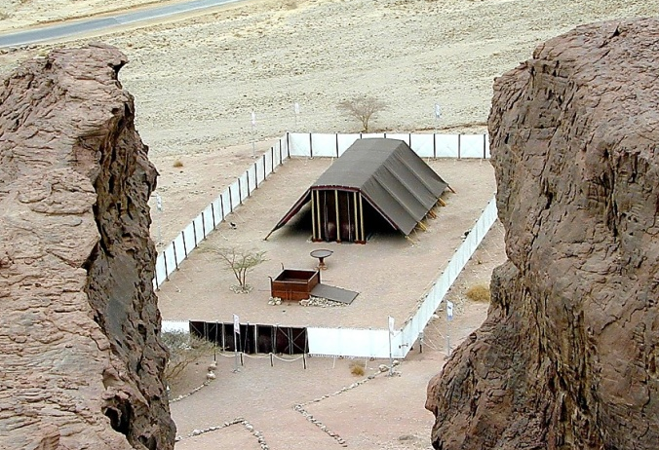
“GIAO ƯỚC MÔI-SE”
I
II
III
IV
V
VI
VII
VIII
IX
X
“Đ”
XUẤT Ê-DÍP-TÔ KÝ ĐOẠN 20:
10 ĐIỀU RĂN
“Mười Điều Răn”
Hòm, Bàn và Chân đèn
Bảng Thứ Nhất –
Trách nhiệm đối với Chúa (Câu 1-12)
Quy Luật Đặc Biệt
Xây dựng tổng quát
Bảng Thứ Nhì –
Trách nhiệm đối với con người (Câu 13-17)
Bàn thờ bằng đồng và Hành lang
Một Hệ Thống Thờ Phượng
Thầy Tế lễ
“D”
Thánh hóa thầy Tế lễ
ĐOẠN 21-24:
QUY ĐỊNH XÃ HỘI
Nguyên tắc cho cuộc sống
Bàn thờ xông hương và người thờ phượng
Người làm công và ngày thánh ...
“L”
ĐOẠN 25-31:
QUY LUẬT ĐỀN TẠM
LỄ NGHI
08
11

Slide 10
I
II
III
IV
V
VI
VII
VIII
IX
X
“GIAO ƯỚC MÔI-SE”
TÓM TẮT:
“Đ”
ĐOẠN 20:
10 ĐIỀU RĂN
“D”
ĐOẠN 21-24:
QUY LUẬT XÃ HỘI
“L”
ĐOẠN 25-31:
QUY LUẬT ĐỀN TẠM
09
3

Slide 11
Ngụ ý của Giao ước Môi-se
1. Một sự thỏa thuận tạm thời.
2. Một thỏa thuận có điều kiện.
3. Phục vụ cho mục đích của nó trong sự kết thúc của mục vụ của Chúa Giê-xu. Nó chấm dứt tại đó.
4.Sau khi Đức Thánh Linh xuống trần, luật pháp của Chúa trở thành một thành phần trong đời sống và trong lòng của mỗi tín hữu!
4.Sau khi Đức Thánh Linh xuống trần,
10
4
©2006 TBBMI
9.6.05B.

Slide 12
MA-THI-Ơ 5:17
Chúa Giê-xu Phán:
“Các ngươi đừng tưởng ta đến đặng phá luật pháp hay là lời tiên tri; ta đến không phải để phá, song để làm cho trọn.”
ta đến không phải để
phá, song để làm cho trọn.”
11
1

Slide 13

Sự Kêu Gọi
của Áp-ra-ham Sáng 12:1-3
GIAO ƯỚC ÁP-RA-HAM
Giao Ước
Sáng: 15:9-18
Mở rộng các giao ước phụ
TRƠ GIÚP HỌC TẬP #14
LÀ “CỐT LÕI” CỦA KHẢI THỊ KINH THÁNH
12
©2006 TBBMI
9.65.05b.

Slide 14
Sự Kêu Gọi
của Áp-ra-ham Sáng 12:1-3
GIAO ƯỚC ÁP-RA-HAM
Giao Ước
Sáng: 15:9-18
ĐỜI ĐỜI
TRẦN THẾ
VÔ ĐIỀU KIỆN
Sáng 13:15
Sáng 13:14-16
Sáng 15:9-18
ĐẤT
HẠT GIỐNG
PHƯỚC LÀNH
Sáng 12:1
Sáng 12:2
Sáng 12:3
LÀ “CỐT LÕI” CỦA KHẢI THỊ KINH THÁNH
13
©2006 TBBMI
9.65.05b.

Slide 15
GIAO-ƯỚC
ĐẤT
Sự Kêu Gọi
của Áp-ra-ham Sáng 12:1-3
GIAO ƯỚC ÁP-RA-HAM
Giao Ước
Sáng: 15:9-18
GIAO ƯỚC ÁP-RA-HAM
ĐỜI ĐỜI
TRẦN THẾ
VÔ ĐIỀU KIỆN
Sáng 13:15
Sáng 13:14-16
Sáng 15:9-18
ĐẤT
HẠT GIỐNG
PHƯỚC LÀNH
Sáng 12:1
Sáng 12:2
Sáng 12:3
Mở rộng các giao ước phụ
Đất
Phục 30: 1-10
LÀ “CỐT LÕI” CỦA KHẢI THỊ KINH THÁNH
14
©2006 TBBMI
9.65.05b.

Slide 16
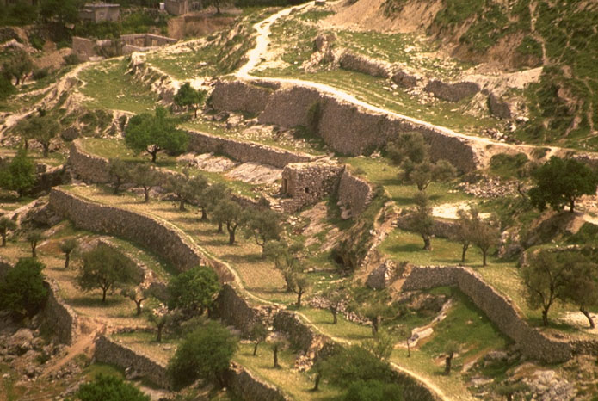
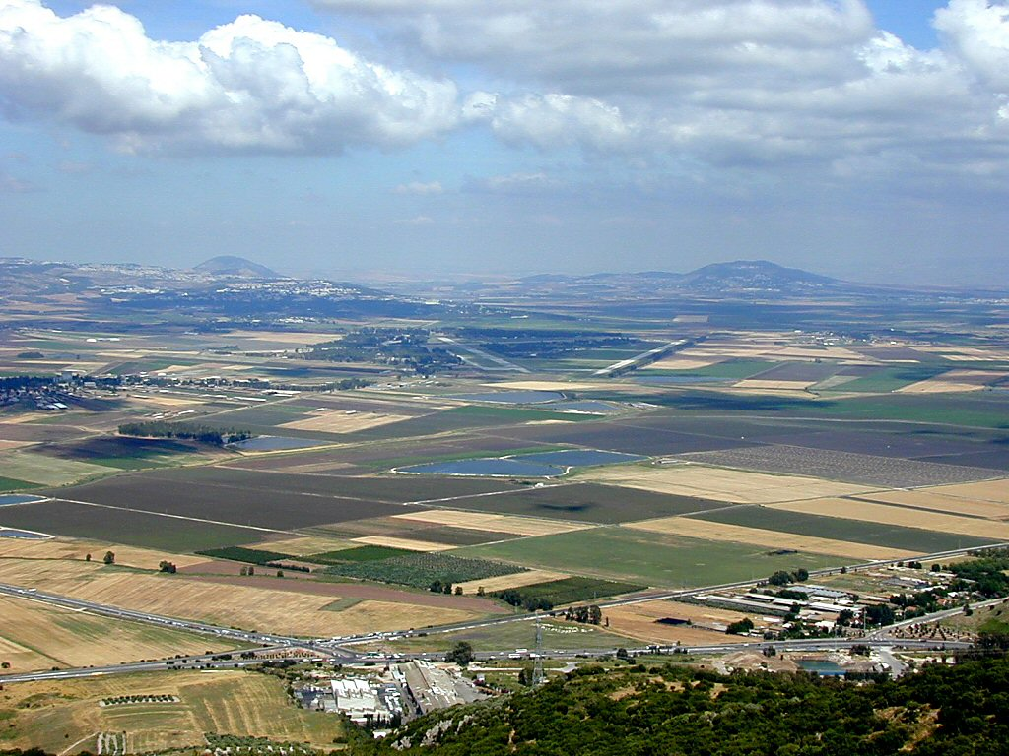
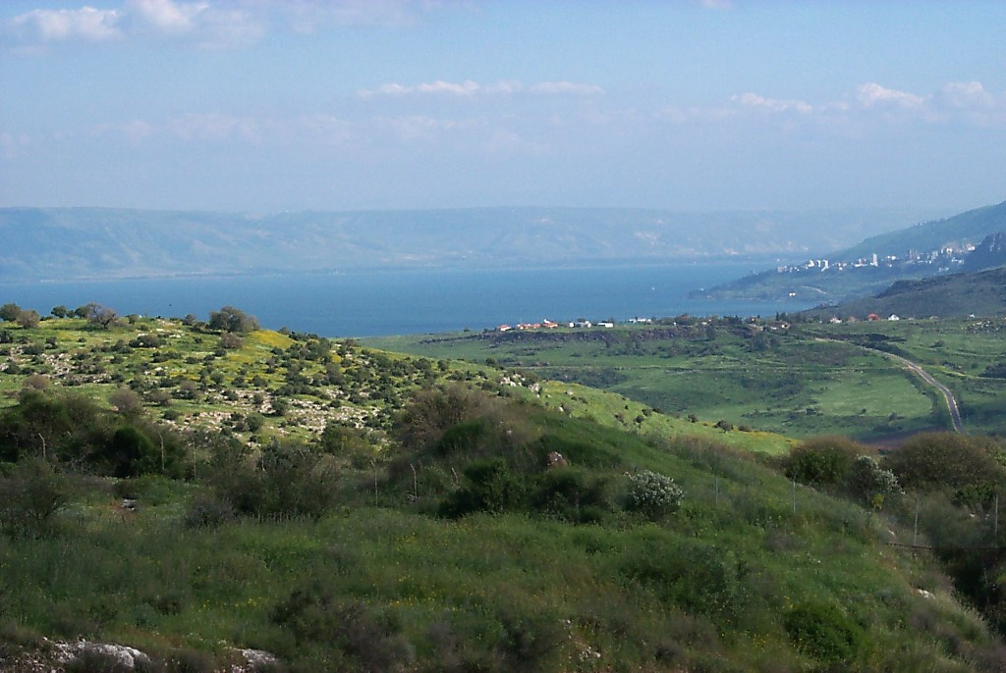
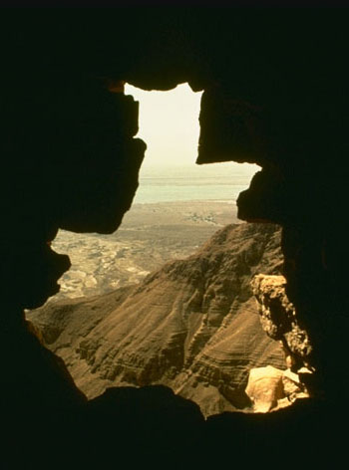
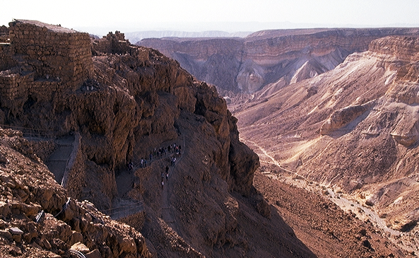
ĐẤT THỪA KẾ CỦA ÁP-RA-HAM
15

Slide 17
Phục Truyền Luật Lệ Ký 30
ĐẤT HỨA
⁵ Giê-hô-va Đức Chúa Trời ngươi sẽ đem ngươi về xứ mà tổ phụ ngươi đã nhận được, và ngươi sẽ nhận lấy nó; Ngài sẽ làm ơn cho ngươi và gia thêm ngươi nhiều hơn tổ phụ ngươi.
⁶ Giê-hô-va Đức Chúa Trời ngươi sẽ cất sự ô uế khỏi lòng ngươi và khỏi lòng dòng dõi ngươi, để ngươi hết lòng hết ý kính mến Giê-hô-va Đức Chúa Trời ngươi, hầu cho ngươi được sống.
16
2

Slide 18
ĐẤT ĐAI ĐẸP ĐẼ VÀ THỊNH VƯỢNG
17

Slide 19
Sự Kêu Gọi
của Áp-ra-ham Sáng 12:1-3
Giao Ước
Sáng: 15:9-18
GIAO-ƯỚC
ĐA-VÍT
GIAO ƯỚC ÁP-RA-HAM
GIAO ƯỚC ÁP-RA-HAM
ĐỜI ĐỜI
TRẦN THẾ
VÔ ĐIỀU KIỆN
Sáng 13:15
Sáng 13:14-16
Sáng 15:9-18
ĐẤT
HẠT GIỐNG
PHƯỚC LÀNH
Sáng 12:1
Sáng 12:2
Sáng 12:3
Mở rộng các giao ước phụ
Đất
Đa-vít
Phục 30: 1-10
2 Sam 7: 4-16
LÀ “CỐT LÕI” CỦA KHẢI THỊ KINH THÁNH
18
©2006 TBBMI
9.65.05b.

Slide 20

GIAO ƯỚC
ĐA-VÍT
CÓ BA ĐIỀU
BẢO ĐẢM
2 Sa-mu-ên 7
¹⁶ Như vậy, nhà ngươi và nước ngươi được bền đỗ trước mặt ngươi đời đời; ngôi ngươi sẽ được vững lập đến mãi mãi.
đời đời
mãi mãi
19
6
©2006 TBBMI
9.65.05b.

Slide 21
Vậy thì, bạn tự hỏi:
Ai có đủ tiêu chuẩn để ngồi trên ngôi Đa-vít?
Vậy, thì, bạn tự hỏi:
Ai có đủ tiêu chuẩn để ngồi trên ngôi Đa-vít?
20
©2006 TBBMI
9.65.05b.

Slide 22
TRIỀU ĐẠI
ĐA-VÍT
Dòng dõi hoàng tộc của Chúa Giê-xu Christ
TRƠ GIÚP HỌC TẬP #16
21
1
©2006 TBBMI
9.65.05b.

Slide 23
Gia phả của Đa-vít: Dòng dõi hoàng tộc của Chúa Giê-xu Christ*
*TÓM LƯỢT
22
1

Slide 24
Gia phả của Đa-vít: Dòng dõi hoàng tộc của Chúa Giê-xu Christ*
A-ĐAM Ê-VA
Trong Kinh Thánh:
Sáng Thế Ký 3:20
*TÓM LƯỢT
23

Slide 25
Gia phả của Đa-vít: Dòng dõi hoàng tộc của Chúa Giê-xu Christ*
A-ĐAM Ê-VA
Trong Kinh Thánh:
Sáng Thế Ký 4:1-2; 4:8
CA-IN A-BÊN
*TÓM LƯỢT
24
1

Slide 26
Gia phả của Đa-vít: Dòng dõi hoàng tộc của Chúa Giê-xu Christ*
A-ĐAM Ê-VA
Trong Kinh Thánh:
Sáng Thế Ký 4:25
SẾT
CA-IN A-BÊN
*TÓM LƯỢT
25

Slide 27
Gia phả của Đa-vít: Dòng dõi hoàng tộc của Chúa Giê-xu Christ*
A-ĐAM Ê-VA
Trong Kinh Thánh:
Sáng Thế Ký 5:29
SẾT
CA-IN A-BÊN
NÔ-Ê
*TÓM LƯỢT
26

Slide 28
Gia phả của Đa-vít: Dòng dõi hoàng tộc của Chúa Giê-xu Christ*
A-ĐAM Ê-VA
Trong Kinh Thánh:
Sáng Thế Ký 11:26
SẾT
CA-IN A-BÊN
NÔ-Ê
ÁP-RA-HAM
*TÓM LƯỢT
27

Slide 29
Gia phả của Đa-vít: Dòng dõi hoàng tộc của Chúa Giê-xu Christ*
A-ĐAM Ê-VA
Trong Kinh Thánh:
Ma-thi-ơ 1:2-6
SẾT
CA-IN A-BÊN
NÔ-Ê
ÁP-RA-HAM (Sa-rai)
*TÓM LƯỢT
ĐA-VÍT
28

Slide 30
Gia phả của Đa-vít: Dòng dõi hoàng tộc của Chúa Giê-xu Christ*
A-ĐAM Ê-VA
Trong Kinh Thánh:
2 Sa-mu-ên 12:24
SẾT
CA-IN A-BÊN
NÔ-Ê
ÁP-RA-HAM (Sa-rai)
ĐA-VÍT
*TÓM LƯỢT
BÁT-SÊ-BA
29

Slide 31
Gia phả của Đa-vít: Dòng dõi hoàng tộc của Chúa Giê-xu Christ*
A-ĐAM Ê-VA
Trong Kinh Thánh:
2 Sa-mu-ên 5:14
SẾT
CA-IN A-BÊN
NÔ-Ê
ÁP-RA-HAM (Sa-rai)
ĐA-VÍT
*TÓM LƯỢT
BÁT-SÊ-BA
NA-THAN SA-LÔ-MÔN
30

Slide 32
Gia phả của Đa-vít: Dòng dõi hoàng tộc của Chúa Giê-xu Christ*
A-ĐAM Ê-VA
Trong Kinh Thánh:
Lu-ca 3:23
và các nơi khác
SẾT
CA-IN A-BÊN
NÔ-Ê
ÁP-RA-HAM (Sa-rai)
ĐA-VÍT
*TÓM LƯỢT
BÁT-SÊ-BA
NA-THAN SA-LÔ-MÔN
LU-CA 3:23 (xem các tham khảo khác)
MA-RI
31

Slide 33
Gia phả của Đa-vít: Dòng dõi hoàng tộc của Chúa Giê-xu Christ*
LU-CA 3:23 (xem các tham khảo khác)
Lu-ca 3:23: “Khi Đức Chúa Giê-xu khởi sự làm chức vụ mình thì Ngài có độ ba mươi tuổi. Theo ý người ta tin, thì Ngài là con Giô-sép,”
“Lu-ca đang xác định gia phổ của Ma-ri. Nhiều người dịch [trong nhiều quan điểm khác nhau…] tranh luận rằng Lu-ca đang cho biết về gia phả của Ma-ri, cho thấy rằng bà là thuộc về gia phả Đa-vít và như thế Chúa Giê-xu đủ tiêu chuẩn làm Đấng Mê-si, không những chỉ qua Giô-sép (vì ông ta là người già nhất kế nghiệp hợp pháp) nhưng cũng qua Ma-ri.”
The Bible Knowledge Commentary, John Walvoord & Roy Zuck, editors, Victor Books, 1983. Page 212.
32
1

Slide 34
Gia phả của Đa-vít: Dòng dõi hoàng tộc của Chúa Giê-xu Christ*
A-ĐAM Ê-VA
Trong Kinh Thánh:
Ma-thi-ơ 1:16
SẾT
CA-IN A-BÊN
NÔ-Ê
ÁP-RA-HAM
ĐA-VÍT
*TÓM LƯỢT
BÁT-SÊ-BA
NA-THAN SA-LÔ-MÔN
MA-RI GIÔ-SÉP
33

Slide 35
Gia phả của Đa-vít: Dòng dõi hoàng tộc của Chúa Giê-xu Christ*
A-ĐAM Ê-VA
Trong Kinh Thánh:
Ma-thi-ơ 1:16
SẾT
CA-IN A-BÊN
NÔ-Ê
ÁP-RA-HAM
ĐA-VÍT
*TÓM LƯỢT
BÁT-SÊ-BA
NA-THAN SA-LÔ-MÔN
MA-RI GIÔ-SÉP
GIÊ-XU CHRIST
34

Slide 36
Gia phả của Đa-vít: Dòng dõi hoàng tộc của Chúa Giê-xu Christ*
A-ĐAM Ê-VA
SẾT
CA-IN A-BÊN
NÔ-Ê
ÁP-RA-HAM
ĐA-VÍT
*TÓM LƯỢT
BÁT-SÊ-BA
NA-THAN SA-LÔ-MÔN
KẾ NGHIỆP THEO HUYẾT THỐNG
KẾ NGHIỆP THEO PHÁP LÝ
Quyền Lợi GIA ĐÌNH
Lu-ca 3: 23-38
Quyền Lợi PHÁP LÝ
Ma-thi-ơ 1: 1-17
MA-RI GIÔ-SÉP
GIÊ-XU CHRIST
35
3

Slide 37
Gia phả của Đa-vít: Dòng dõi hoàng tộc của Chúa Giê-xu Christ*
A-ĐAM Ê-VA
SẾT
CA-IN A-BÊN
NÔ-Ê
ÁP-RA-HAM
ĐA-VÍT
*TÓM LƯỢT
BÁT-SÊ-BA
NA-THAN SA-LÔ-MÔN
Quyền Lợi GIA ĐÌNH
Lu-ca 3: 23-38
Quyền Lợi PHÁP LÝ
Ma-thi-ơ 1: 1-17
QUYỀN LỢI
HUYẾT THỐNG
MA-RI GIÔ-SÉP
GIÊ-XU CHRIST
36

Slide 38
Gia phả của Đa-vít: Dòng dõi hoàng tộc của Chúa Giê-xu Christ*
A-ĐAM Ê-VA
SẾT
CA-IN A-BÊN
NÔ-Ê
ÁP-RA-HAM
ĐA-VÍT
*TÓM LƯỢT
BÁT-SÊ-BA
NA-THAN SA-LÔ-MÔN
Quyền Lợi GIA ĐÌNH
Lu-ca 3: 23-38
Quyền Lợi PHÁP LÝ
Ma-thi-ơ 1: 1-17
QUYỀN LỢI
HUYẾT THỐNG
QUYỀN LỢI PHÁP LÝ
MA-RI GIÔ-SÉP
GIÊ-XU CHRIST
37

Slide 39
Criswell, W. A.
Danker, Frederick
Ellis, E. Earle
Fitzmeyer, Joseph
Godet, F. A.
Hendricksen, William
Hoehner, Harold
Ironside, F. A.
Marshall, I. Howard
McGee, J. Vernon
Morgan, G. Campbell
MacArtuhur, John
Scofield, C. I
Swindoll, Charles
Unger, Merrill
Walvoord, John
Zuck, Roy
Một vài trong nhiều tác giả đã viết về gia phả của Chúa Giê-xu:
38
©2006 TBBMI
9.65.05b.

Slide 40

BẠN CÓ BAO GIỜ SUY NGHĨ VỀ NHỮNG SỰ KIỆN CÓ THỂ XẢY RA MỘT CÁCH KỲ DIỆU NHƯ THẾ TRONG SỰ SINH RA VÀ CUỘC ĐỜI CỦA CHÚA GIÊ-XU KHÔNG?
MỘT SỰ SINH RA NGẪU NHIÊN?
TRƠ GIÚP HỌC TẬP #17
39
©2006 TBBMI
9.65.05b.

Slide 41
BẠN CÓ BAO GIỜ SUY NGHĨ VỀ NHỮNG SỰ KIỆN CÓ THỂ XẢY RA MỘT CÁCH KỲ DIỆU NHƯ THẾ TRONG SỰ SINH RA VÀ CUỘC ĐỜI CỦA CHÚA GIÊ-XU KHÔNG?
*
MỘT SỰ SINH RA NGẪU NHIÊN?
TRONG SÁCH CỰU ƯỚC: CÓ HƠN 300 LẦN ĐỀ CẬP VỀ MỘT ĐẤNG MÊ-SI ĐÃ ĐƯỢC ỨNG NGHIỆM QUA SỰ GIÁNG SINH, ĐỜI SỐNG VÀ SỰ ĐÓNG ĐINH CỦA CHÚA GIÊ-XU.
CÓ LỜI ĐÃ NÓI…
TRƠ GIÚP HỌC TẬP #17
*Source: Josh MacDowell, Evidence That Demands A Verdict, 1972, page 175; Peter Stoner, Science Speaks, Moody Press, 1963.
40

Slide 42
CÓ LỜI ĐÃ NÓI…
CÓ BAO NHIÊU CƠ HỘI ĐỂ CHỈ CÓ ĐƯỢC 8 ĐIỀU TIÊN ĐOÁN ĐƯỢC ỨNG NGHIỆM TRONG SUỐT CUỘC ĐỜI CỦA MỘT NGƯỜI?
GIẢI ĐÁP: MỘT CƠ HỘI TRONG
100 NGHÌN TRIỆU TRIỆU (10¹⁷)
_{1:100,000,000,000,000,000}
*Nguồn: Josh MacDowell, Evidence That Demands A Verdict, 1972, page 175; Peter Stoner, Science Speaks, Moody Press, 1963.
41
2

Slide 43
HÃY XEM MỘT BƯỚC XA HƠN NỮA…
ĐỂ CÓ ĐƯỢC 48 (TRONG 300) ĐIỀU TIÊN ĐOÁN ĐƯỢC ỨNG NGHIỆM TRONG SUỐT CUỘC ĐỜI CỦA MỘT NGƯỜI?
GIẢI ĐÁP: MỘT CƠ HỘI TRONG 10¹⁵⁷
1:10,000,000,000,000,000,000,000,000,000,000,000,000,000, 000,000,000,000,000,000,000,000,000,000,000,000,000,000, 000,000,000,000,000,000,000,000,000,000,000,000,000,000, 000,000,000,000,000,000,000,000,000,000,000,000
*Source: Josh MacDowell, Evidence That Demands A Verdict, 1972, page 175; Peter Stoner, Science Speaks, Moody Press, 1963.
42
3

Slide 44
Gia phả của Đa-vít: Dòng dõi hoàng tộc của Chúa Giê-xu Christ*
TRƠ GIÚP HỌC TẬP #16
MA-RI
GIÔ-SÉP
Lu-ca 3: 23-38
Ma-thi-ơ 1: 1-17
• GIA PHẢ HUYẾT THỐNG
• Tính ngược đến A-đam
qua Ma-ri,
phả hệ trực tiếp
• Một gia phả cá nhân,
qua Ma-ri
• Một hạt giống của Nhà Đa-vít
(2 Sa-mu-ên 7: 12, 13; Rô-ma
1:3)
• GIA PHẢ HOÀNG TỘC,
PHÁP LÝ
• Tính từ Áp-ra-ham
Con của Đa-vít,
qua Giô-sép
• Gia phả Pháp Lý
• Một mặc khải cho người
Do Thái
Dòng Dõi Hoàng Tộc Của Chúa Giê-xu Christ
43
16

Slide 45


KIỂU MẪU GIÊ-RU-SA-LEM CỔ XƯA TRONG THỜI CHÚA GIÊ-XU
LỐI VÀO PHÍA ĐÔNG CỦA ĐỀN THỜ HÊ-RỐT TRONG THỜI CHÚA GIÊ-XU
44
1

Slide 46

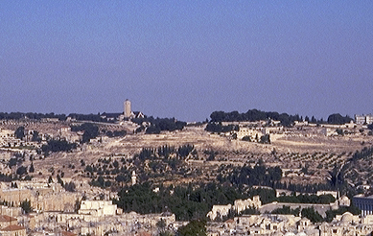
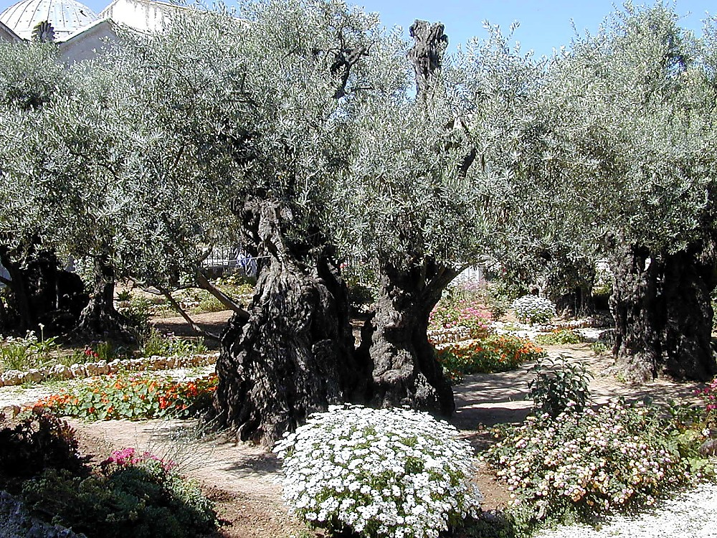
“ĐỀN THỜ THỨ NHÌ” CỦA VUA HÊ-RỐT ĐẠI ĐẾ
NÚI Ô-LI-VE
Ô-LI-VE CỒ TRONG VƯỜN GẾT-SÊ-MA-NÊ
45
2

Slide 47
GIAO ƯỚC
MỚI
Sự Kêu Gọi
của Áp-ra-ham Sáng 12:1-3
GIAO ƯỚC ÁP-RA-HAM
Giao Ước
Sáng: 15:9-18
ĐỜI ĐỜI
TRẦN THẾ
VÔ ĐIỀU KIỆN
Sáng 13:15
Sáng 13:14-16
Sáng 15:9-18
ĐẤT
HẠT GIỐNG
PHƯỚC LÀNH
Sáng 12:1
Sáng 12:2
Sáng 12:3
Mở rộng các giao ước phụ
Da-vít
Mới
Đất
2 Sa 7: 4-16
Giê 31:31-34
Phục 30: 1-10
LÀ “CỐT LÕI” CỦA KHẢI THỊ KINH THÁNH
46
1
©2006 TBBMI
9.65.05b.

Slide 48
Giê-rê-mi 31
GIAO ƯỚC MỚI
HOÀNG GIA
(1000 B.C.)
Hoàn cảnh của Giê-rê-mi rất là gay go…
S - D - S
••• CHIA CẮT •••
Bắc Nam
Y-SƠ-RA-ÊN
GIU-ĐA
10 2
CÁC TIÊN TRI
20-Gi 20-R
200 350
“Giu-đa trong cơn khủng hoảng”
A-Si-Ri Ba-By-Lôn
47
2

Slide 49
Giê-rê-mi 31
GIAO ƯỚC MỚI
³¹ “Đức Giê-hô phán: Nầy, những ngày đến, bấy giờ ta sẽ lập một giao ước mới với nhà
Y-sơ-ra-ên [Vương Quốc Miền Bắc] và với nhà Giu-đa [Vương Quốc Miền Nam].
48
4

Slide 50
Giê-rê-mi 31
GIAO ƯỚC MỚI
³²Giao ước này sẽ không theo giao ước mà ta đã kết với tổ phụ chúng nó trong ngày ta nắm tay dắt ra khỏi đất Ê-díp-tô, tức giao ước mà chúng nó đã phá đi, dầu rằng ta làm chồng chúng nó, Đức Giê-hô-va phán vậy.
49

Slide 51
Giê-rê-mi 31
GIAO ƯỚC MỚI
³³ Đức Giê-hô-va phán: Nầy là giao ước mà ta sẽ lập với nhà Y-sơ-ra-ên sau những ngày đó. Ta sẽ đặt luật pháp ta trong bụng chúng nó và chép vào lòng. Ta sẽ làm Đức Chúa Trời chúng nó, chúng nó sẽ làm dân ta.
50
1

Slide 52
Kinh Thánh Tân Ước Tuyên Phán
Lu-ca 22:19-20
¹⁹Đoạn, Ngài cầm lấy bánh, tạ ơn xong, bẻ ra phân phát cho môn đồ, mà phán rằng: nầy thân thể ta, đã vì các ngươi mà phó cho; hãy làm sự nầy để nhớ đến ta.
²⁰Khi ăn xong, Ngài cũng làm nhu vậy, lấy chén đưa cho môn đồ mà phán rằng: Chén này là giao ước mới trong huyết ta vì các ngươi mà đổ ra…
51
4

Slide 53
Kinh Thánh Tân Ước Tuyên Phán
Ma-thi-ơ 26:26-28
²⁶ Khi đương ăn Đức Chúa Giê-xu lấy bánh, tậ ơn rồi, bẻ ra đưa cho môn đồ mà rằng: Hãy lấy ăn đi, nầy là thân thể ta.
²⁷Ngài lại lấy chén, tạ ơn rồi, đưa cho môn đồ mà rằng: Hết thảy hãy uống đi.
²⁸vì nầy là huyết ta, huyết của sự giao ước đã đổ ra cho nhiều người được tha tội.
52
4

Slide 54

Sunset from Kursi
ĐIỀU GÌ ĐANG XẢY RA Ở ĐÂY?
WHAT IS HAPPENING HERE?
GIẢP ĐÁP: MỘT SỰ THAY ĐỔI SÂU SẮC TRONG MỐI LIÊN HỆ GIỮA ĐẤNG SÁNG TẠO VÀ VẬT SÁNG TẠO!
53
1
©2006 TBBMI
9.65.05b.

Slide 55
Thái độ “CẦN PHẢI” trong Kinh Thánh Cựu Ước nên phải bỏ đi……
54
©2006 TBBMI
9.66.05b.

Slide 56

Sunset over Sea of Galilee
Thái độ “CẦN PHẢI” trong Kinh Thánh Cựu Ước nên phải bỏ đi……
… thay bằng thái độ “MONG
MUỐN” trong Kinh Thánh Tân Ước.
Làm Thế Nào? Vì sự thúc giục trong lòng bởi Đức Thánh Linh – được ban cho mỗi người tin vào Phúc Âm Đấng Mê-si!
55
1
©2006 TBBMI
9.65.05b.

Slide 57
Sunset over Sea of Galilee
LUẬT
ĐÃ ĐƯỢC THAY BẰNG
ÂN ĐIỂN
56
©2006 TBBMI
9.65.05b.

Slide 58

BÂY GIỜ CHÚNG TA CÓ THỂ HIỂU SỰ QUAN TRỌNG CỦA CÂU CHUYỆN KINH THÁNH DẪN ĐẾN SỰ TIN CHẮC …
SÁNG TẠO
ÁP-RA-HAM
GIÔ-SÉP
MÔI-SE
GIÔ-SUÊ
VÔ CHÍNH PHỦ
BỨC TRANH TOÀN CẢNH VĨ ĐẠI CỦA SỰ CỨU RỖI!
HOÀNG GIA
PHU TÙ
YÊN LẶNG
GIÊ-XU
57

Slide 59
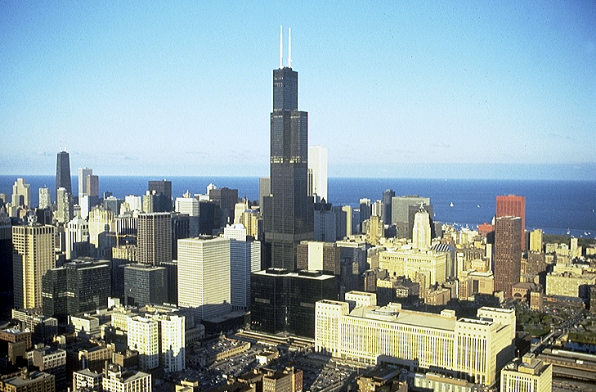

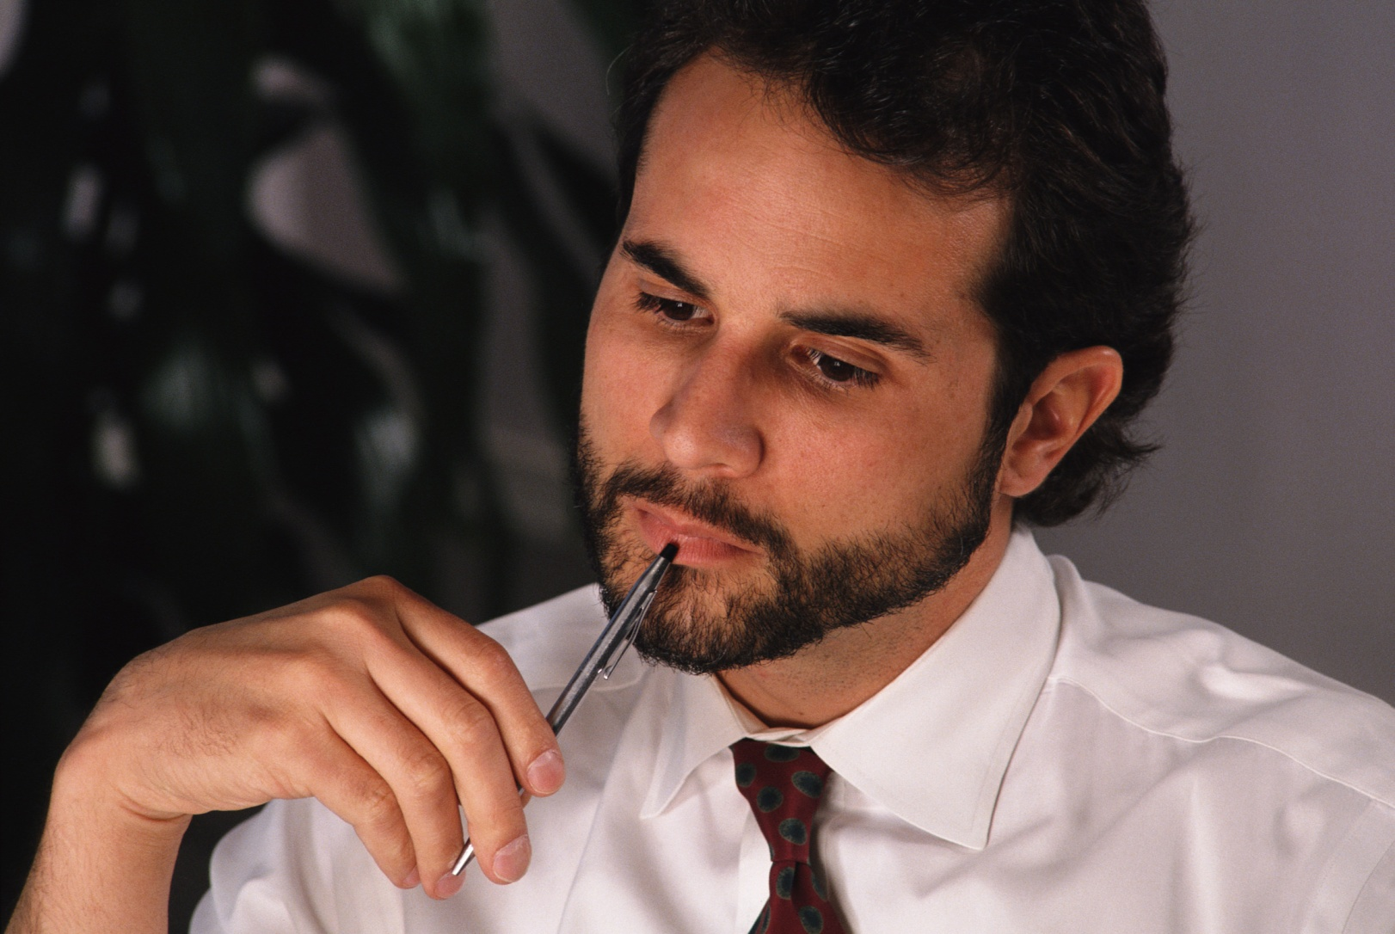
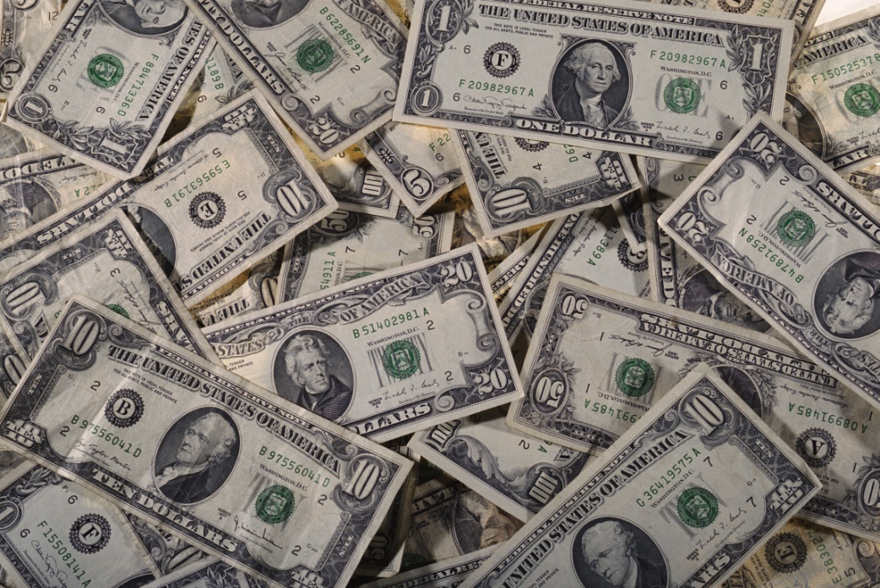


CÂU HỎI: TRONG THẾ GIỚI VỚI KỸ THUẬT CAO, SỰ HY SINH BẰNG HUYẾT CỦA CHÚA GIÊ-XU LÀ GÌ?
58

Slide 60
Về nghĩa của chữ “HUYẾT” …
Hê-bơ-rơ 9: 15-22
¹⁵Nhơn đó, Ngài là Đấng trung bảo của giao ước mới, để khi Ngài chịu chết mà chuộc tội đã phạm dưới giao ước cũ, thì những kẻ được kêu gọi nhận lãnh cơ nghiệp đời đời đã hứa cho mình.
59
2

Slide 61
Về nghĩa của chữ “HUYẾT” …
Hê-bơ-rơ 9: 15-22
¹⁶Vì khi có chúc thơ, thì cần phải đợi đến kẻ trối chết đã hứa cho mình,
¹⁷chúc thơ chỉ có giá trị sau khi chết, vì hễ kẻ trối còn sống thì nó không có quyền gì.
60
1

Slide 62
Về nghĩa của chữ “HUYẾT” …
Hê-bơ-rơ 9: 15-22
¹⁸Ấy vậy, chính giao ước trước nào chẳng phải là không dùng huyết mà lập.
61

Slide 63
¹⁹Lúc Môi-se phán mọi điều răng của luật pháp cho dân chúng, có lấy máu của bò con và dê đực, với nước, dây nhung đỏ tía và nhành ngưu-tất rảy trên sách cùng trên cả dân chúng.
Về nghĩa của chữ “HUYẾT” …
Hê-bơ-rơ 9: 15-22
62

Slide 64
Về nghĩa của chữ “HUYẾT” …
Hê-bơ-rơ 9: 15-22
²⁰mà nói rằng: Nầy là huyết của sự giao ước mà Đức Chúa Trời đã lập với các ngươi.
²⁰mà nói rằng: Nầy là huyết của sự giao ước mà Đức Chúa Trời đã lập với các ngươi.
63
1

Slide 65
Về nghĩa của chữ “HUYẾT” …
Hê-bơ-rơ 9: 15-22
²¹Đoạn, người cũng lấy huyết ấy rảy đền tạm cùng mọi đồ thờ.
64

Slide 66
Về nghĩa của chữ “HUYẾT” …
Hê-bơ-rơ 9: 15-22
²²Theo luật pháp thì hầu hết mọi vật đều nhờ huyết mà được sạch: không đổ huyết thì không có sự tha thứ.
65

Slide 67
Về nghĩa của chữ “HUYẾT” …
Hê-bơ-rơ 9: 15-22
²²Theo luật pháp thì hầu hết mọi vật đều nhờ huyết mà được sạch: không đổ huyết thì không có sự tha thứ.
đổ huyết
66
1

Slide 68
Về nghĩa của chữ “HUYẾT” …
Hê-bơ-rơ 9: 15-22
Không hy sinh, thì không có sự tha thứ. Chúa chúng ta đã cung cấp sự hy sinh cuối cùng khi Ngài đi đến Ca-va-ry và đắc thắng sự chết
THAY CHO CHÚNG TA!
67

Slide 69
TRƠ GIÚP HỌC TẬP #14 & #32
Sự Kêu Gọi
của Áp-ra-ham Sáng 12:1-3
GIAO ƯỚC ÁP-RA-HAM
Giao Ước
Sáng 15:9-18
ĐỜI ĐỜI
TRẦN THẾ
VÔ ĐIỀU KIỆN
Sáng 13:15
Sáng 13:14-16
Sáng 15:9-18
ĐẤT
HẠT GIỐNG
PHƯỚC LÀNH
Sáng 12:1
Sáng 12:2
Sáng 12:3
Mở rộng các giao ước phụ
Đất
Đa-vít
Mới
Phục 30: 1-10
2 Sa 7: 4-16
Giê 31:31-34
LÀ “CỐT TRỤ” CỦA KHẢI THỊ KINH THÁNH
68
5
©2006 TBBMI
9.65.05b.

Slide 70



BẠN CÒN NHỚ MẢNH VẢI DỆT KHUNG CỬI ĐÓ KHÔNG?
MỘT CƠ CẤU NIÊN ĐẠI KINH THÁNH
TRỢ GIÚP HỌC TẬP #08
69
© 2006 TBBMI
9.65.05b.

Slide 71
BẠN CÒN NHỚ MẢNH VẢI DỆT KHUNG CỬI ĐÓ KHÔNG?
MỘT CƠ CẤU NIÊN ĐẠI KINH THÁNH
70
© 2006 TBBMI
9.65.05b.

Slide 72
MỘT CƠ CẤU NIÊN ĐẠI KINH THÁNH
7
SỰ PHÁN XÉT CỦA TÒA LỚN
VÀ TRẮNG
ĐẤNG CHRIST CAI TRỊ
TRÊN MẶT ĐẤT
4N
3X
TIỆC CƯỚI CHIÊN CON
TRỜI MỚI, ĐẤT MỚI
G
SỰ TÁI LÂM
S
Á
G
M
G
V
H
L
Y
71
© 2006 TBBMI
9.65.05b.

Slide 73
MỘT CƠ CẤU NIÊN ĐẠI KINH THÁNH
7
HỘI THÁNH
SỰ PHÁN XÉT CỦA TÒA LỚN
VÀ TRẮNG
ĐẤNG CHRIST CAI TRỊ
TRÊN MẶT ĐẤT
4N
3X
TIỆC CƯỚI CHIÊN CON
TRỜI MỚI, ĐẤT MỚI
G
SỰ TÁI LÂM
S
Á
G
M
G
V
H
L
Y
GIAO ƯỚC ÁP-RA-HAM
GIAO ƯỚC ĐẤT
GIAO ƯỚC ĐA-VÍT
GIAO ƯỚC MỚI
72
6
© 2006 TBBMI
9.65.05b.

Slide 74
MỘT CƠ CẤU NIÊN ĐẠI KINH THÁNH
7
SỰ PHÁN XÉT CỦA TÒA LỚN
VÀ TRẮNG
ĐẤNG CHRIST CAI TRỊ
TRÊN MẶT ĐẤT
4N
3X
TIỆC CƯỚI CHIÊN CON
TRỜI MỚI, ĐẤT MỚI
G
TIỆC CƯỚI CHIÊN CON
SỰ TÁI LÂM
S
Á
G
M
G
V
H
L
T
SỰ TÁI LÂM CỦA CHÚA GIÊ-XU
GIAO ƯỚC ÁP-RA-HAM
ĐẤNG CHRIST CAI TRỊ TRÊN TRẦN GIAN
GIAO ƯỚC ĐẤT
SỰ PHÁN XÉT CỦA TÒA LỚN VÀ TRẮNG
GIAO ƯỚC ĐA-VÍT
TRỜI MỚI, ĐẤT MỚI
GIAO ƯỚC MỚI
73
4
© 2006 TBBMI
9.6.05B.
THE NEW HEAVEN & THE NEW EARTH

Slide 75
MỘT CƠ CẤU NIÊN ĐẠI KINH THÁNH
7
SỰ PHÁN XÉT CỦA TÒA LỚN
VÀ TRẮNG
ĐẤNG CHRIST CAI TRỊ
TRÊN MẶT ĐẤT
4N
3X
TIỆC CƯỚI CHIÊN CON
TRỜI MỚI, ĐẤT MỚI
G
SỰ TÁI LÂM
S
Á
G
M
G
V
H
L
Y
GIAO ƯỚC ÁP-RA-HAM
GIAO ƯỚC ĐẤT
GIAO ƯỚC ĐA-VÍT
GIAO ƯỚC MỚI
74
© 2006 TBBMI
9.65.05b.

Slide 76
TỚI ĐÂY, LẠI CÓ MỘT CÂU HỎI:
Trong thế kỷ 21 phức tạp này, chúng ta có cần kính trọng giao ước pháp lý của 4,000 năm trước giữa Chúa và bạn hữu của Ngài là Áp-ra-ham không? (Sáng 12 & 15)
(Nên nhớ: điều này có ở trong tất cả các bản dịch và ấn phẩm Kinh Thánh chính xác trên khắp thế gìới!)
VÂNG … CẦN PHẢI KÍNH TRỌNG… bởi vì…
Chúa đã lặp lại giao ước đó với con trai của Áp-ra-ham là Y-SÁC, trong Sáng Thế Ký 26.
Giao ước này được lặp lại với GIA-CỐP trong Sáng Thế Ký 35.
Một lần nữa với GIÔ-SÉP trong Sáng Thế Ký 48.
Với MÔI-SE trong Xuất Ê-díp-tô Ký 6, và với GIÔ-SUÊ trong Giô-suê 1.
Cuối cùng… quan trọng nhất là… Đấng Mê-si đã đến để giao ước đó được ứng nghiệm.
75
8
©2006 TBBMI
9.6.05B.

Slide 77
Như vậy…tất cả những điều này nói rằng:
Bởi vì những lời hứa vô điều kiện được chép trong Kinh Thánh của bạn … chúng ta phải đối diện với chúng bằng một cách nào đó!
76
1

Slide 78
“Trừ phi đức tin chúng ta được thiết lập trên các sự kiện. Nếu không, nó sẽ không hơn gì sự phỏng đoán, mê tín và giả định.”
Miles Stanford
Các Nguyên Tắc Tăng Trưởng Thuộc Linh
77
4

Slide 79
Có vài phương án ở đây:
1. Không để ý chúng vì chúng không thích hợp.
2. Quên chúng đi vì chúng thuộc về Cựu Ước
3. Khám phá ý nghĩa và hàm ý của chúng một cách thông minh trong ngữ nghĩa tương lai của trái đất.
78
3

Slide 80
Có vài phương án ở đây:
1. Không để ý chúng vì chúng không thích hợp.
2. Quên chúng đi vì chúng thuộc về Cựu Ước
3. Khám phá ý nghĩa và hàm ý của chúng một cách thông minh trong ngữ nghĩa tương lai của trái đất.
Nếu bạn chọn điều #3, thì … bạn phải
4. Quyết định rằng chúng có ý nghĩa gì cho tương lai của bạn và mối liên hệ của bạn với Chúa Giê-xu Christ.
79
1

Slide 81
Câu Hỏi Cá Nhân Tối Quan Trọng:
Lời của Chúa có thật hay không?
Cho dù câu trả lời của bạn ra sao đi nữa, một câu hỏi mới sẽ tiếp nối theo lô-gíc.
80
2

Slide 82
Chúng ta làm gì với Chúa Giê-xu?
81

Slide 83
“Tôi đang cố gắng ngăn cản người nào nói điều ngu xuẩn mà người ta thường nói về Ngài: “Tôi sẵn sàng chấp nhận Chúa Giê-xu như một người thầy đạo đức vĩ đại, nhưng tôi không tin lời Ngài tự xác nhận là Thượng Đế.” Đó là một điều chúng ta không nên nói. Một người như con người bình thường nói những điều như Chúa Giê-xu nói không phải là một người thầy đạo đức vĩ đại. Người nói đó hoặc là một người mất trí – giống như một người nói mình là quả trứng luộc – hay là ông ta là Ma quỷ của Địa ngục. Bạn phải quyết đinh cho mình. Hoặc là người đã và hiện là Con của Đức Chúa Trời; hay là người mất trí hoặc người nào đó tệ hơn nữa.”
C.S. Lewis’ Mere Christianity, tr. 40-41
82
7

Slide 84
Vậy thì một lần nữa, với câu hỏi:
BẠN làm gì với Chúa Giê-xu?
83

Slide 85

Đến bây giờ,với Kinh Thánh…Căn Bản, bạn đã có trong suy nghĩ của mình…
•Một ý tưởng gọi là “Hồ Sơ Kinh Thánh”
•Chìa Khóa Tâm Trí để mở “Hồ sơ Kinh Thánh” … S 7 Y G
•Một Bản Đồ Tâm Trí để xác định các sự kiện KT quan trọng
•Cốt lõi “CÂU CHUYỆN” Kinh Thánh: “Bảng Niên Đại Nhanh ”
•Một nền tảng Áp-ra-ham trong Kinh Thánh dẫn đến Mục vụ của Đức Chúa Giê-xu Christ.
84
1
•Cốt lõi “CÂU CHUYỆN” KT: “Bảng Niên Đại Nhanh”

Slide 86
81
9.65.05b.
©2006 TBBMI
86

Slide 87
KINH THÁNH...
CĂN BẢN
®
Phần trình bày của Hội Kinh Thánh… Căn Bản Toàn Cầu
(The Bible ...Basically International Ministries Inc.), Fort Worth, Texas
BibleBasically.org • BibleStudyDownloads.org
01
©2003 TBBMI
9.65.01.

Slide 88


Kinh Thánh…Căn Bản—BibleStudyDownloads.org
Tải Về Tài Liệu Nghiên Cứu Kinh Thánh
Notes:
Bible Basically VN

